Slide 1
Chov králíků II.
Chov zvířat
Kamila Bulušková

Slide 2
Opakování látky z minulé hodiny
Notes:
Do kterého řádu (dle taxonomického zařazení) patří králík domácí? (zajícovci)
Jaký je hlavní rozdíl mezi zajícovci a hlodavci? (podpůrné řezáky v horní čelisti králíků)
Z hlediska významu převládá v ČR jaký způsob chovu králíka domácího? (malochov)
Co je hlavním produktem chovu králíků? (maso)
Jaké jsou vedlejší produkty chovu králíků? (kůže, vlna, laboratorní zvířata, hnůj)
Jaké znáte výhody chovu králíků? (krátký generační interval, vysoká plodnost, rychlý přírůstek)
Jaké jsou nevýhody? (Nízká možnost mechanizace, náročnost na lidskou práci)

Slide 3
Způsoby chovu králíků
Velkochov (intenzivní)
Malochov (extenzivní)
Chov králíků v domácnosti

Slide 4
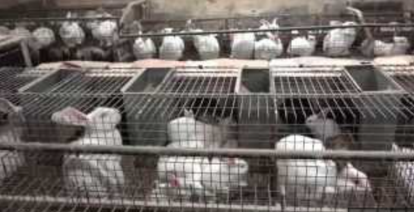
Velkochov králíků
Tunelové haly
Možnost regulace podmínek chovného prostředí
Chovní králíci a výkrm většinou v oddělených halách
Turnusový systém chovu – společné zapouštění samic
Klece rozdělené dle kategorií, chovná zvířata samostatně
Hustota osazení klece u brojlerových králíků je max. 42 kg/1m2
Notes:
Velkochov králíků (též intenzivní chov)
Probíhá ve velkých tunelových halách, většinou bez oken, kde je možné regulovat podmínky chovného prostředí
Chovatel může ovlivnit úroveň osvětlení, teplotu, vlhkost, proudění vzduchu (pozor, králíci nesnáší průvan!)
Chovní králíci a výkrmoví brojleři se zpravidla chovají samostatně (lze i společně v jedné hale, ale není to tolik výhodné)
Turnusový systém chovu (stejně jako u prasat či drůběže) – lze jej uplatňovat díky společnému zapouštění samic ve stejnou dobu – čímž získáme skupinu králíčat stejného věku
Chov probíhá v klecích, rozdělených dle kategorií. Chovní samci a samice jsou ustájeni jednotlivě, odchov a výkrm společně.
Hustota osazení klece by u brojlerových králíků neměla přesáhnout 42 kg ž. hm. / m2

Slide 5
Velkochov králíků – klecové technologie
Jednopodlažní (jedno-etážové) – převážně u chovných zvířat
Vícepodlažní (více-etážové) – převážně u výkrmu
Mezi jednotlivými řadami klecí manipulační chodby
Krmení a napájení do určité míry automatizováno
Podlahy převážně bezstelivové
Březím samicím se do klece umisťuje budník
Někdy mohou být podlahy pogumované – zabránění otlakům
Notes:
Klecové technologie – jednoetážové (jednopodlažní) nebo víceetážové (vícepodlažní)
Jednoetážové – u chovných zvířat
Víceetážové – u brojlerů na výkrm
Manipulační chodby mezi jednotlivými řadami klecí. Krmení i napájení bývá do určité míry automatizováno, brojlerům se krmí KKS. Podlahy jsou většinou bezstelivové – roštové podlahy, kde výkaly a moč propadávají do nepropustné podlahy se spádem – odvod moči a výkalů do sběrné jímky. Odpadají náklady na podestýlku.
Samicím před porodem se do klece umisťuje budník, kde samice rodí.
K zabránění otlaků se někdy rošty pogumovávají.

Slide 6
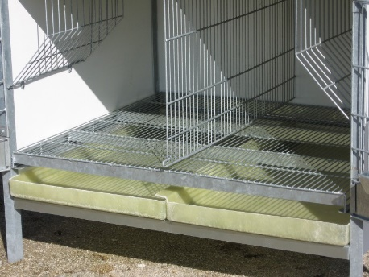
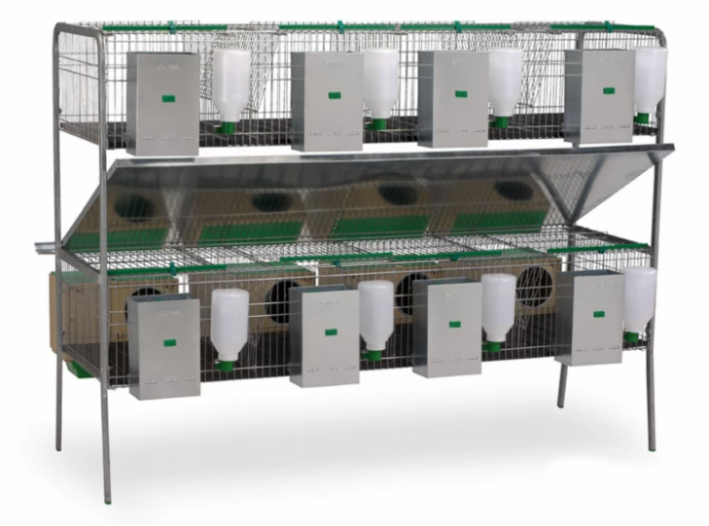

Slide 7
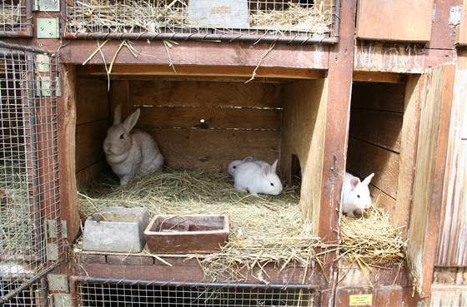
Malochov králíků
V česku převládá
Zejména venkovní králíkárny
Několik kotců v řadě s různým počtem pater
Dobré odvětrávání díky otevřené přední stěně
Většinou chov na podestýlce (hobliny, sláma, pelety)
Podlahy většinou pevné, dřevěné. Lze využít též rošty.
Nevýhoda: nemožnost regulace podmínek, riziko vzniku teplotního stresu (zima/léto), náklady na podestýlku, nutnost pravidelného měnění podestýlky
Notes:
Malochov králíků (extenzivní chov) – V česku převládají. Králíci jsou v extenzivních chovech chováni převážně ve venkovních králíkárnách.
Venkovní králíkárny tvoří několik kotců v řadě s různým počtem pater. Díky otevřené přední stěně dochází k dobrému odvětrávání.
Nevýhoda: Nemožnost regulace podmínek prostředí – v zimě a létě může nastat teplotní stres, ovlivňující reprodukci. Též přírůstek stoupá pomaleji.
Nejčastěji se jedná o chov na podestýlce.
Podlahy bývají pevné (nejčastěji ze dřeva) a přistýlají se hoblinami, peletami nebo kvalitní slámou. Piliny nejsou vhodné, neboť dráždí oči. Stelivo pomáhá v zimě s regulací klimatu kotců. Nevýhodou je potřeba pravidelného měnění podestýlky a náklady na stelivo.
Lze využít také roštů.

Slide 8
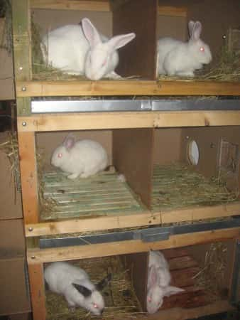
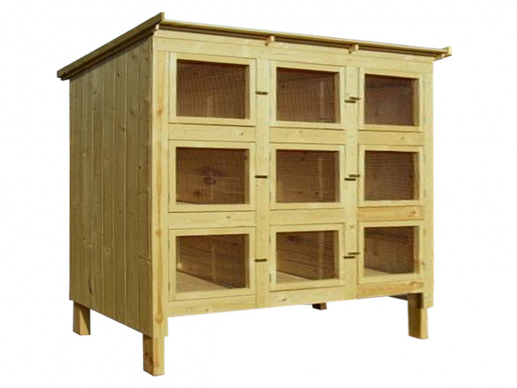

Slide 9
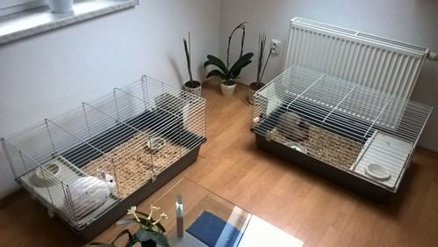
Chov králíků v domácnosti
Realizován většinou v klecích různých rozměrů
Lze se setkat též s volným pohybem králíka po domácnosti – nutnost odstranit rizika (jedovaté rostliny, kabely)

Slide 10
Významná plemena králíků

Slide 11
Brojlerový králík
Speciálně vyšlechtěný hybrid, určen k výkrmu
V ČR je nejvíce využíván hybrid HYLA různých linií
Šlechtění zaměřeno na produkční znaky (výkrmnost, jatečná hodnota) a reprodukční znaky (počet mláďat ve vrhu)
Vysoký průměrný denní přírůstek, dobrá konverze krmiva, rychlé dosažení porážkové hmotnosti
Vyšší plodnost a mléčnost ramlic oproti čistokrevným plemenům
Porážková hmotnost: 2,7 – 2,8 kg (za 8-10 týdnů)
Jatečná výtěžnost: 57,4 %
Notes:
Brojlerový králík (výkrm): Pro výkrm jsou využíváni speciálně šlechtění králíci, kteří mají anatomické, fyziologické předpoklady umožňující intenzivní produkci.
V ČR asi nejvíce využívaným hybridem je HYLA. Dále HYPLUS, CUNISTAR, ZIKA, GENIA, HYLA – dováží se ze zahraničí (Francie, Belgie, Německo)
Krmení KKS, jinak nelze dosáhnout deklarovaného přírůstku
Šlechtění brojlerového králíka je zaměřeno na produkční znaky (výkrmnost, jatečná hodnota) a reprodukční znaky (počet mláďat ve vrhu). NEGATIVNÍ VZTAH MEZI PRODUKČNÍMI A REPRODUKČNÍMI VLASTNOSTMI.
Pro brojlerového králíka je typický vysoký průměrný denní přírůstek, dobrá konverze krmiva a rychlé dosažení požadované porážkové hmotnosti. Co se týče reprodukce, je zde vyšší plodnost a mléčnost ramlic oproti tradičním čistokrevným plemenům.
Porážková hmotnost brojlerů je v ČR: 2,7 – 2,8 kg, kterých dosáhnou za 8-10 týdnů.
Jatečná výtěžnost je okolo 57,4 %.
Výkrmnost: vyjadřuje schopnost zvířete tvořit z přijatého krmiva jatečné produkty – maso a tuk
Jatečná hodnota: udává vlastnosti zabitého zvířete a je charakterizována jatečnou výtěžností, složením jatečného těla, poměrem kosti:svaly:tuk a kvalitou masa a tuku
Jatečná výtěžnost: je charakterizována jako „jatečná hmotnost“ (jatečné půlky 30 min. po porážce) dělená „živou hmotností před porážkou“ (vážíme zvíře před porážkou, které 12 hodin lačnilo) a vynásobená stem v procentech

Slide 12
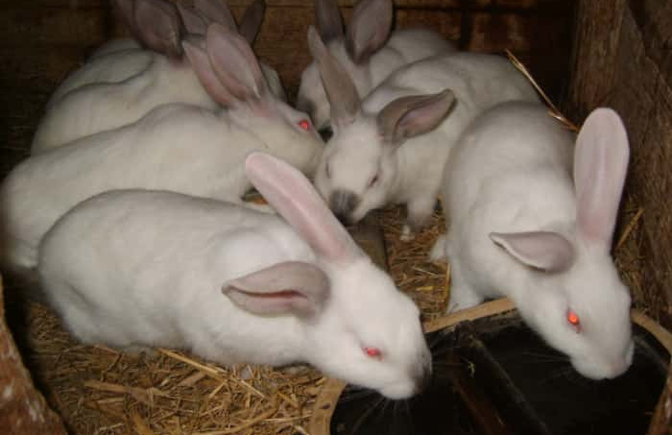
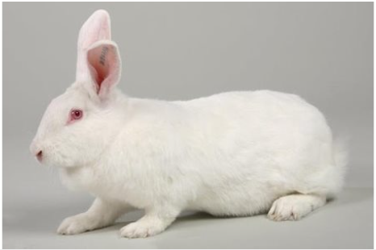
Brojlerový králík (hyla)

Slide 13
Plemena králíků
Velká
Střední
Malá
Zakrslá
Notes:
Dělení plemen králíků lze pojmout různými způsoby – podle užitkovosti, délky srsti nebo velikosti.
My se řídíme rozdělením plemen dle velikosti.

Slide 14
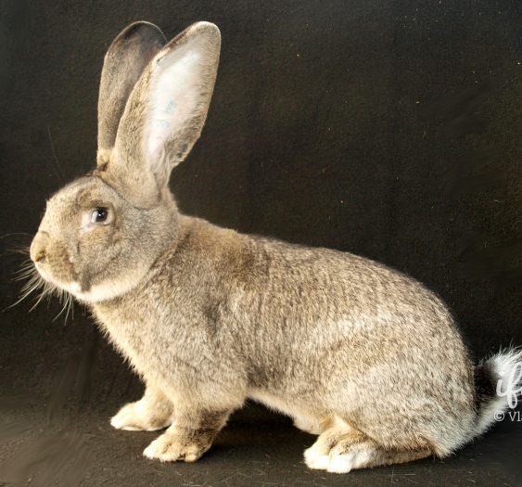
Velká plemena králíků Belgický obr (BO)
Mohutnost všech tělesných partií
Hmotnost 7-11 kg
Převážně divoké zbarvení
Obrovské vzpřímené uši
Notes:
Hlava je výrazná, široká, u samců mírně klabonosá. Uši jsou vzpřímené, pevné a měří minimálně 19 a více cm.
Lze se setkat převážně s divokým zbarvením, dále pak činčilové a železité

Slide 15
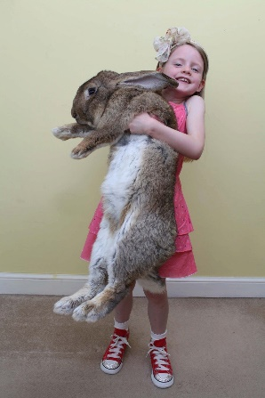
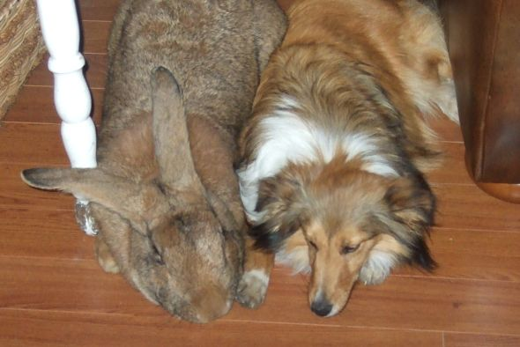

Slide 16
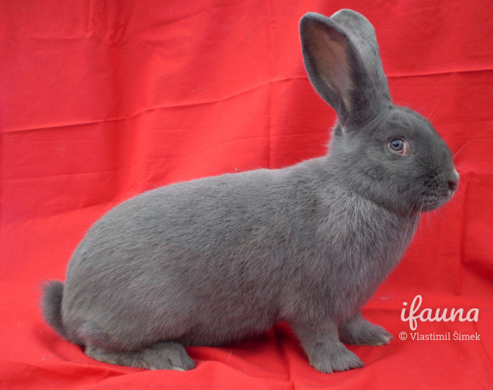
Velká plemena králíků Moravský modrý (Mm)
Národní plemeno
Genetický zdroj ČR
Mohutnost všech tělesných partií
Hmotnost 5,5 - 8 kg
Typická světle modrá barva
Notes:
Moravský modrý králík (Mm) – národní plemeno, genetický zdroj ČR představuje populaci, kterou je nezbytné chránit a uchovat pro další generace. Chovatelé tohoto plemene mohou, za splnění podmínek, požádat prostřednictvím Českého svazu chovatelů o příspěvek na chov a rozvoj plemene.
Hlava je silná, robustní, široká, což platí hlavně pro samce. Hlava králic je přirozeně poněkud delší a má jemnější tvary. Uši jsou vzpřímené a měří 14,0 - 15,0 cm.
Srst je normální. Barva srsti je typická - světle modrá - zvláště v minulosti se používalo přirovnání k barvě oceli.
Genetický zdro ČRj: do této kategorie spadají plemena zvířat, ale i rostliny a mikroorganismy, geneticky významné, které se vážou k historii ČR. Jejich chov je většinou dotačně podporován

Slide 17
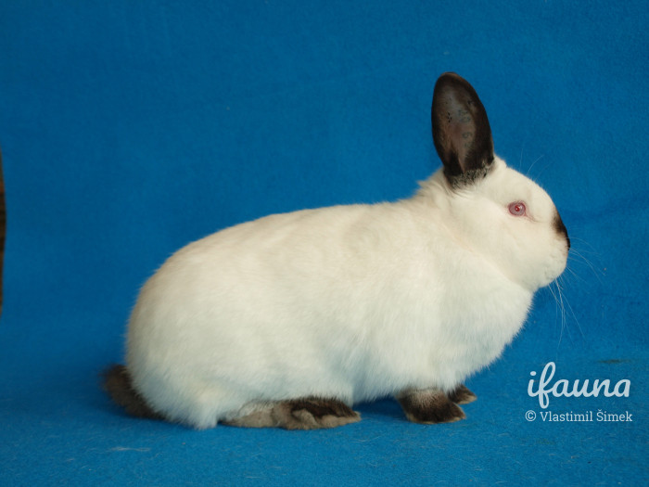
střední plemena králíků kalifornský králík (kal)
Původ v USA
Oblíbené, univerzální plemeno
Tvoří základ pro šlechtěné brojlerové linie králíků
Hmotnost 4 - 5 kg
Barva není jednolitá – tmavé ohraničení
Červené oči
Notes:
Kalifornský králík (Kal) – velmi oblíbené plemeno, univerzální (maso a kvalitní kožešina) – kaliforňan je základem pro vyšlechtění výkrmových brojlerů. 4-5 kg, barva srsti není jednolitá, okrajové části jsou tmavší, ohraničené. Červené oči
Tělo je zavalité, válcovitého tvaru, rovnoměrně osvalené. Hlava je výrazná, široká v čele i nose, s plnými skráněmi. Uši jsou vzpřímené, pevné a měří 10,5 - 11,5 cm.

Slide 18
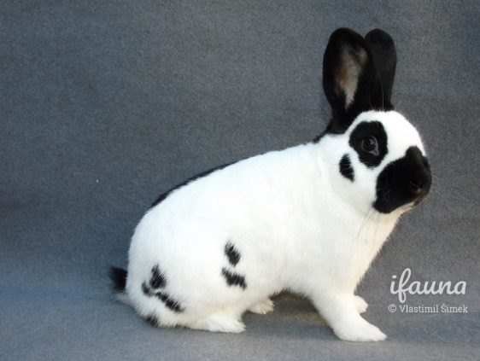
střední plemena králíků český strakáč (čs)
Původní české plemeno – původ ve stájových králících
Genetický zdroj ČR
Hmotnost 3,4 - 4 kg
Pravidelná strakatost na hlavě a těle
Podkladová barva je vždy bílá
Kroužky kolem očí, oči tmavé
Nepřerušený hřbetní pruh
Notes:
Český strakáč (ČS) – Původní české plemeno, potomek původních stájových králíků.
Jemnější tělesný rámec, pravidelná strakatost na hlavě a těle. 3,4 – 4 kg, vzpřímené uši. 23 barevných variant.
Tělo je mírně zavalité, válcovitého tvaru, rovnoměrně osvalené. Postoj je polovysoký. Hlava je výrazná, kulatá, širší v čele i nose. Uši jsou vzpřímené, pevné a měří 10,0 - 11,0 cm.

Slide 19
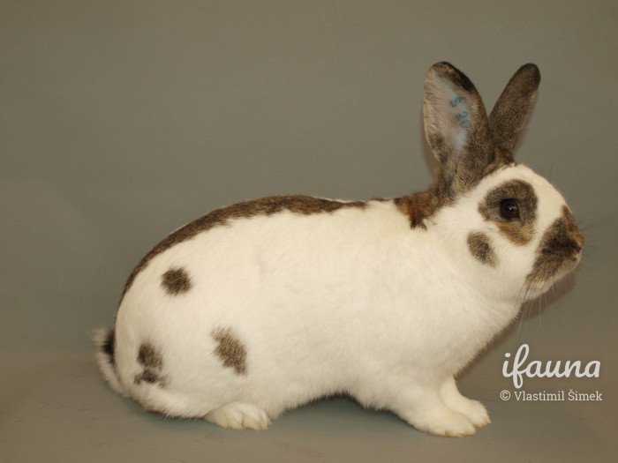
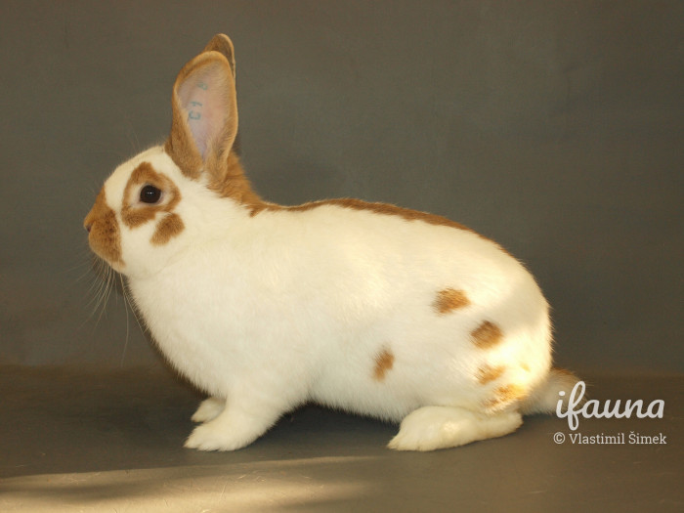

Slide 20
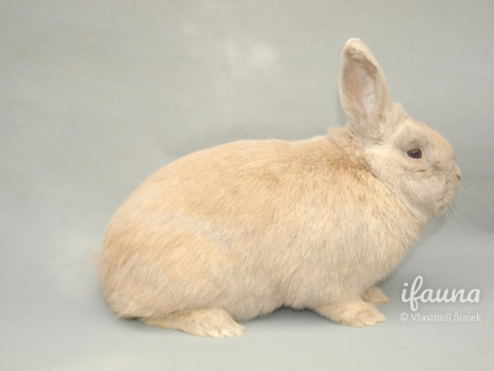
střední plemena králíků český luštič (čL)
České plemeno – uznáno roku 1959
Genetický zdroj ČR
Hmotnost 3,5 – 4,25 kg
Typická žlutavá barva doplněná pastelově modrým nádechem
Plemeno záměrně vyšlechtěno – zbarvení je ve všech případech hybridizace recesivní – kontrola čistokrevnosti jiných plemen
Notes:
Český luštič (ČL) – žlutavá barva doplněná jemným pastelově modrým nádechem. 3,5 – 4,25 kg, tělo mírně zavalité, válcovitý tvar, rovnoměrné osvalení. Hlava výrazná, kulatá, širší v čele i nose. Hnědomodré oči. GENOFOND ČR, plemeno záměrně vyšlechtěno, recesivní barva – použití při zjišťování čistokrevnosti jiných plemen. Plemeno uznáno roku 1959.

Slide 21
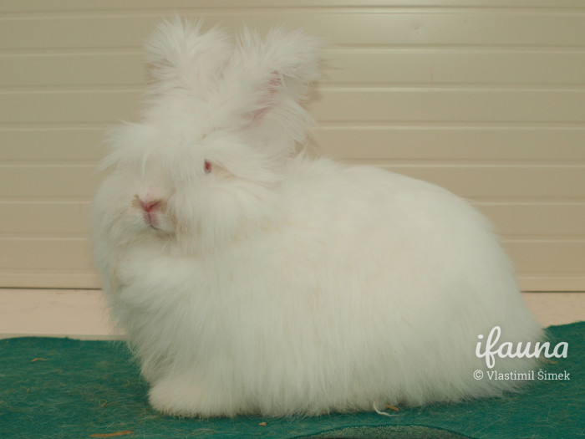
střední plemena králíků angora (a)
V ČR jen ojediněle
Nejstarší plemeno, náročné na chovatelské podmínky
Hmotnost 3,5 – 5 kg
Zvláštní typ srsti – zisk vlny
Hustá dlouhá srst s vysokým podílem podsadových vlníků – cca 6 cm
Různé barevné rázy, převažuje bílé zbarvení
Notes:
Angora (A) – v ČR spíše ojediněle, velmi staré, ne-li nejstarší kulturní forma králíka. Plemeno náročné na chov. Angorský typ osrstěné – zisk vlny. 3,5 – 5 kg. Tělo mírně protažené, válcovitý tvar, rovnoměrně osvalené. Výrazná hlava, široká v čele i v nose. Uši vzpřímené. Hustá dlouhá srst s vysokým podílem podsadových vlníků, cca 6 cm dlouhá. Několik barevných rázů, nejčastěji jsou však králíci bílí a červenoocí.

Slide 22
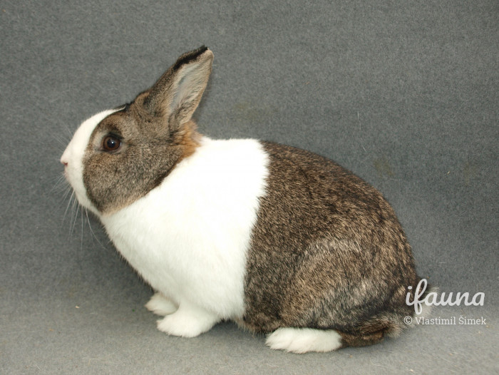
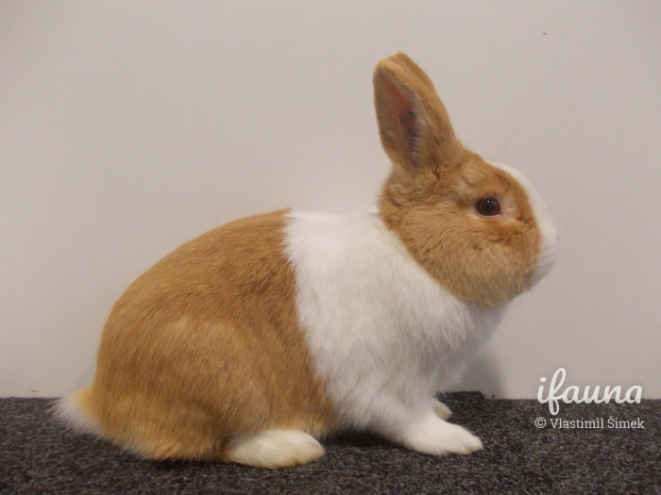
malá plemena králíků holandský králík (ho)
Společně s Angorou se řadí k nejstarším plemenům
Hmotnost 2,5 – 3 kg
Typickým znakem je kresba na hlavě, trupu a zadních končetinách
Jedno z nejvíce prošlechtěných plemen králíků
Různé barevné rázy
Notes:
Holandský králík (Ho) – jedno z nejstarších plemen králíků, 2,5 – 3 kg, mírně zavalité tělo. Typickým znakem je kresba na hlavě, trupu a zadních končetinách.
Tělo je mírně zavalité, válcovitého tvaru. Hlava je široká v čele i nose. Uši jsou vzpřímené, pevné a měří 9,0 – 11,0 cm. Srst je normální.
Plemenným znakem je charakteristická kresba na hlavě, trupu a pánevních končetinách. Na hlavě je lícní kresba, která oválovitě pokrývá značnou část hlavy a obličeje. Na trupu je kresba zastoupena tzv. prstencem, rovnou a přesnou linií rozdělující přední bílou a zadní pigmentovanou část. Přední polovina nártu, která je bílá se nazývá manžeta.

Slide 23
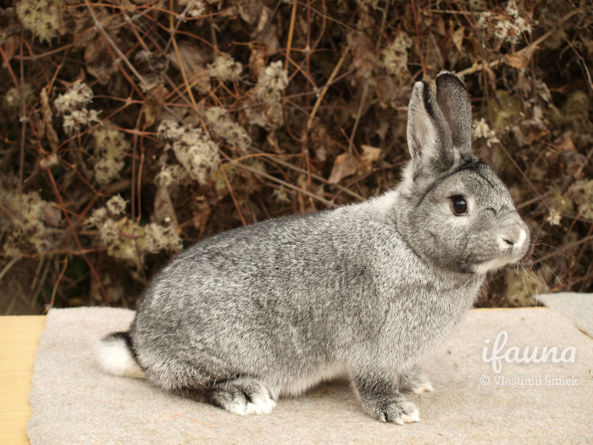
Malá plemena králíků činčila malá (čM)
V ČR velmi oblíbené plemeno
Vyšlechtěno ve Francii
Hmotnost 2,5 - 3 kg
Typický znak je činčilová barva (šedomodrá)
Hnědé oči
Notes:
Činčila malá (Čm) – oblíbené plemeno, 2,5 – 3 kg, zavalité tělo, válcový tvar. Hlava silná, široká v čele i v nose, uši vzpřímené. Typickým znakem je zbravení – činčilová barva (šedomodrá), hnědé oči.

Slide 24
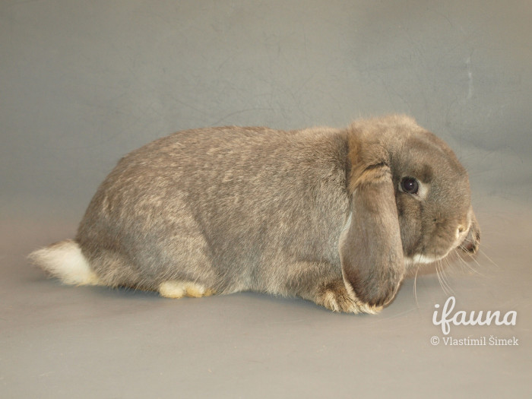
zakrslá plemena králíků zakrslý beran (zb)
Jedno z nejpopulárnějších zakrslých plemen
Vyšlechtěno v Holandsku
Hmotnost 1,5 – 1,9 kg
Typickým znakem jsou svěšené uši
Různé barevné rázy, včetně strakáčů
Hnědé oči
Notes:
Zakrslý beran (ZB) – jedno z nejpopulárnějších zakrslých plemen chovaných v ČR. 1,5 - 1,9 kg, 28 barevných variant, včetně strakáčů. Svěšené uši, výrazná, kulatá hlava, široký profil, klabonos.

Slide 25
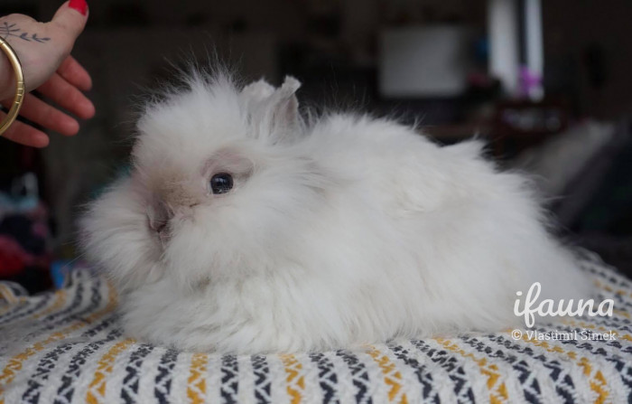
zakrslá plemena králíků zakrslý teddy (ztd)
Nové, populární plemeno, v ČR oficiálně uznáno v roce 2019
Hmotnost 1 – 1,35 kg
Kombinace zakrslého tělesného rámce a dlouhé srsti
Srst je charakteristikou plemene – 5-8 cm, čelenka delší, jinak je srst kompaktně dlouhá
Různé barevné rázy
Hnědé oči
Notes:
Zakrslý Teddy (ZTd) – moderní nové plemeno, kombinace zakrslého tělesného rámce a dlouhé srsti. V ČR chován od roku 2006. Různé barevné rázy, 1 – 1,35 kg. Zavalité tělo, tvar krátkého válce, silné přední končetiny, výrazná hlava, kulatý tvar.
Srst je charakteristikou plemene. Jedná se o 5-8 cm dlouhou srst. Specificky je teddy srst charakterizována plemennými znaky – čelenkou a kompaktně dlouhou srstí. V horní polovině uší a spodních částech končetin je normální srst.

Slide 26
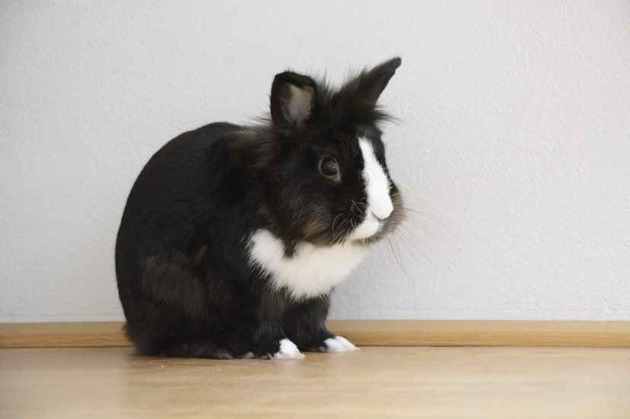
Zakrslý lvíček (a nejvíc nevděčné zvíře na světě:)

Slide 27

Online atlas plemen králíků
https://www.ifauna.cz/kralici/atlas

Slide 28
Opakování
Notes:
Jaký způsob ustájení je nejčastěji používán v intenzivních chovech? (klecový chov)
Jmenujte výhody klecového chovu králíků. (malé požadavky na prostor – více etáží, nejsou náklady na podestýlku, možnost částečné automatizace – krmení, voda)
Na jaké povětrnostní podmínky jsou králíci citliví? (průvan, nízké a vysoké teploty)
Jaké jsou nevýhody malochovů (králíkárny)? (nemožnost regulace podmínek)
Jaká znáte velká plemena králíků? (Belgický obr, Moravský modrý)
Z jakého plemene lze získat vlnu? (Angora)
Která plemena králíků se řadí do genofondu České republiky? (český luštič, český strakáč)
Jmenujte zástupce zakrslých plemen králíků. (zakrslý Teddy, zakrslý beran)

